Slide 1
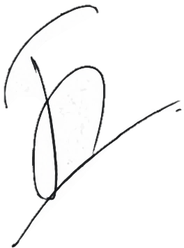
YAZAKI CIEMEL POLíTICA DE MEDIO AMBIENTE, SALUD y SEGURIDAD EN EL TRABAJO
Yazaki Corporation es una compañía Colombo-Japonesa, fabricante independiente de componentes automotrices, que contribuye al desarrollo del país, adaptándose a los constantes cambios y desafíos que tiene la industria global automotriz. Es nuestra política el proporcionar un lugar de trabajo seguro a todos nuestros colaboradores, esforzándonos en el control de accidentes y enfermedades laborales, promoviendo el uso sostenible de los recursos naturales para preservar y proteger el medio ambiente, incluida la prevención de la contaminación. El cumplimiento de esta política es responsabilidad de todos los empleados directos y temporales, contratistas y visitantes.
El cumplimiento de esta política se establece a través de los siguientes compromisos:
• Utilizar los principios de planeación de la empresa para establecer y mantener los objetivos y metas e integrar las directrices de Medio Ambiente, Sistema de Gestión de Salud y Seguridad para el trabajo, en nuestras actividades.
• Cumplir todas las obligaciones aplicables de origen Legal Nacional, de Yazaki, sus Clientes y otras obligaciones relacionadas con las actividades que se realizan en nuestra empresa.
• Identificar oportuna y permanentemente los peligros y riesgos en Seguridad y Salud en el trabajo y los aspectos ambientales presentes en la organización, implementando controles para la prevención de lesiones y deterioro de la salud de nuestros trabajadores y los impactos ambientales negativos que se puedan generar.
• Proteger la seguridad y salud de todos los trabajadores directos e indirectos, mejorando continuamente nuestro desempeño, promoviendo estilos de vida saludables y haciendo uso responsable de los recursos naturales, adoptando prácticas efectivas que eliminen, minimicen o mitiguen los impactos ambientales negativos y los peligros presentes en el puesto de trabajo.
• Implementar acciones para reducir huella de carbono y adoptar practicas sostenibles en el desarrollo de productos, generando nuevas oportunidades de negocio.
• Proporcionar los conocimientos, habilidades y conciencia necesarios para llevar a cabo esta política.
• Promover la participación y consulta de los trabajadores en las actividades de Medio Ambiente, Salud y Seguridad.
• Garantizar la mejora continua de nuestros Sistema de Gestión Ambiental y de Seguridad y Salud en el Trabajo.
La administración de la Compañía es responsable por el desempeño en lo relacionado a Medio Ambiente, Salud y Seguridad, proporcionando los recursos necesarios para su implementación.
LEONARDO TOVAR TRUPP
Vicepresidente y Representante Legal
YAZAKI CIEMEL S.A
AA-EHS-xx-Y-001 04 de Septiembre 2025

